Slide 2
Table des matières
Présentation de la situation d’apprentissage | p.3
Séquence d’enseignement | p.4
Description des activités | p.5
Évaluations | p.13
Fiches d’activité | p.17

Slide 3
Présentation de la situation d’apprentissage
Intention pédagogique
Comprendre la notion de critère de discrimination et de classification.
Objectifs
Mieux cerner les classifications scientifiques en termes de précision et de justesse.
Améliorer la compréhension de la méthode scientifique.
Compétence disciplinaire
Compétence transversale
Compétence disciplinaire
Compétence 1 : Proposer des explications ou des solutions à des problèmes d’ordre scientifique ou technologique
Compétence transversale
Compétence 3 : Exercer son jugement critique Compétence 5 : Se donner des méthodes de travail efficaces

Slide 4
Séquence d’enseignement
Nom |  | Description | Durée (min) | Fiche d’activité | Évaluation
Amorce
1 | Qui suis-je ? | Faire deviner aux élèves le nom de la personne choisie à l’aide de caractéristiques et de critères. Se familiariser avec les tableaux à double entrée. | 20 min | ---------- | ------------
Réalisation
2 | Les boutons | Identifier des critères de classification des boutons puis les utiliser. En comparant ses résultats à ceux des autres, découvrir l’objectivité et la subjectivité dans les critères. | 70 min | A, B, C | p. 18-19
Intégration des acquis
3 | Retour | Quel est le lien avec les sciences ? Et le quotidien ? | 15 min | ---------- | -----------

Slide 5
Description des activités
Numéro de l’activité | Nom | Page
1 | Qui suis-je ? | 6-7
2 | Les boutons | 8-11
3 | Objectivation | 12

Slide 6
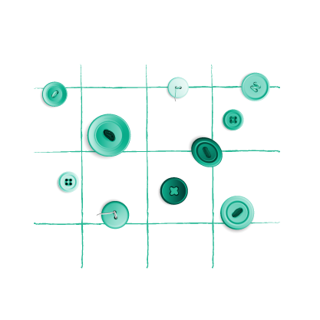
Amorce
1. Qui suis-je ?
Durée : 20 minutes
Conceptions initiales
« Qui parmi vous a déjà joué à Qui suis-je ? Pouvez-vous expliquer le jeu ? Nous allons faire une petite partie ensemble ! »
Choisir un élève mentalement.
Pour tenter de trouver de qui il s’agit, la classe devra poser des questions qui ne se répondent que par « oui » ou par « non ».
Noter les questions (ou les mots clés) au tableau, au fur et à mesure.
On peut rejouer une ou deux fois, mais ne pas effacer les notes déjà au tableau. Encourager les élèves à poser de nouvelles questions.
Critères et caractéristiques
« Quand on joue à ce jeu, on utilise – dans notre tête – des critères et des caractéristiques. C’est quoi ça, d’après vous, des critères et des caractéristiques ? Qu’est-ce que ça veut dire ? Pouvez-vous trouver des exemples au tableau ? »
Voir « zone vocabulaire ». Dans le contexte du jeu, des exemples de critères et de caractéristiques sont :
Couleur de cheveux de l’élève mystère ; Brun, blond, etc.
Grandeur ; petit, moyen grand.
Genre ; féminin, masculin.
Tableau à double entrée
« Nous pourrions nous servir de critères et de caractéristiques pour classer tous les enfants de la classe. »
Au tableau, reproduire le tableau apparaissant à la page suivante. Les critères et les caractéristiques peuvent être différents.
Placer quelques noms d’enfants dans le tableau. En placer juste assez pour bien montrer comment le tableau fonctionne.
Nommer le type de tableau.
Matériel nécessaire
Tableau et craie (ou TNI)
Zone vocabulaire
Critère : Permets de distinguer, de discriminer. Le critère se décline en caractéristiques.
Caractéristique : Une des possibilités qui qualifie le critère.
Par exemple, la couleur est un critère pour classer des boutons. Ce critère se caractérise par différentes possibilités (orange, rouge, etc.)
Tableau à double entrée : Tableau qui permet de classer des items selon la combinaison de deux critères.
Ne pas s’attarder si un classement est plus difficile à faire.
(Voir section 3.)

Slide 7
Amorce
1. Qui suis-je ? (suite)
 | Lunettes | Verres de contact | Rien
Noirs
Bruns
Blonds
Autre
Yeux
Cheveux

Slide 8
Réalisation
2. Les boutons
Durée : 70 minutes
Vue d’ensemble
En équipe, les élèves vont identifier des critères de classification de boutons, classer leurs boutons selon 2 de ces critères – dans un tableau à double entrée – puis essayer de reproduire le classement des boutons d’une autre équipe.
Critères et caractéristiques (15 minutes)
Former des équipes de 2 ou 3 élèves. Au final, il est important de se retrouver avec un nombre pair d’équipes.
Expliquer le mandat. Les équipes vont recevoir des boutons à classer. La première étape sera de trouver des critères suivant lesquels les boutons pourraient être classés.
Distribuer le matériel et la fiche d’activité A. Les équipes peuvent commencer à réfléchir sur les critères, et noter leurs idées dans la section A1. Encourager les équipes à trouver le plus grand nombre de critères possible (voir encart).
Pour chaque équipe, l’enseignant.e sélectionne (entoure) 2 critères parmi ceux que l’équipe a identifiés. S’assurer que d’une équipe à l’autre, il y a une variété de critères.
Les élèves transcrivent les deux critères en haut du tableau A2 et identifient les caractéristiques qui correspondent. Remplir le reste du tableau A2 (voir encart).
L’enseignant.e valide les caractéristiques. Il faut garder en tête la limite d’espace de la fiche d’activité C : 4 caractéristiques pour un critère, 5 pour l’autre. Au besoin, regrouper des caractéristiques sous la rubrique « autre ». Par exemple :
Critère : couleur
Caractéristiques : 1. bleu 2. vert 3. jaune. 4 orange. 5. autres
(Dans un tel cas, on regroupe sous la rubrique « autre » les caractéristiques les moins représentées dans l’échantillon.)
Matériel nécessaire
Par équipe de 2
1 1 1 1 | Sac de boutons de différentes couleurs, grosseurs, etc. Fiche d’activité A Fiche d’activité B (A et B imprimées recto-verso) Fiche d’activité C (C1 et C2, imprimées recto-verso)
Trucs
Pour aider à identifier des critères : Choisir deux boutons. Demander aux élèves en quoi ils sont identiques et en quoi ils sont différents. Répéter avec d’autres paires de boutons.
Pour aider à identifier les caractéristiques : Demander aux élèves de trier leurs boutons selon le critère retenu, puis de nommer les tas ainsi formés.
8

Slide 9
Réalisation
2. Les boutons (suite)
Première classification des boutons (20 minutes)
Distribuer la Fiche d’activité C.
Sur C1, les élèves doivent copier leurs critères et caractéristiques. Il est possible que des lignes ou des colonnes ne soient pas utilisées.
Les équipes classent leurs boutons selon ces critères. Ils peuvent s’aider de la fiche B pour faire les petits tas, mais doivent utiliser la fiche C1 pour noter les résultats, incluant le total de chaque colonne et chaque ligne.
Deuxième classification des boutons (15 min.)
Les élèves doivent recopier leurs critères et caractéristiques sur la fiche d’élève C2. Il est important de ne pas recopier les résultats.
Les équipes échangent leur sac de boutons et leur fiche C2 avec une autre équipe. Chaque équipe se retrouve donc avec un nouveau groupe de boutons et de nouveaux critères et caractéristiques de classification. Ils classent les boutons du mieux qu’ils peuvent en respectant les critères choisis par l’autre équipe, ET SANS JAMAIS RETOURNER LA FEUILLE POUR REGARDER LES RÉSULTATS DE LA PREMIÈRE ÉQUIPE.
Retour et discussion (20 min.)
En groupe, voir si les classements sont identiques entre les deux équipes (nombres totaux).
Là où ce n’est pas le cas, noter au tableau quels critères ont posé problème. On note les critères problématiques dans une colonne et ceux qui ne sont pas problématiques dans une autre colonne.
Faire réfléchir les élèves sur la question de pourquoi certains critères sont « meilleurs » que d’autres. Introduire les notions de subjectivité et d’objectivité pour décrire les critères : les meilleurs critères sont ceux que tout le monde interprète de la même façon (voir le tableau à la page suivante).
En groupe, remplir le tableau de la page suivante (afficher au TNI). Les critères objectifs sont 1, 4 et 5, et les critères subjectifs sont 2, 3 et 6.
9
Objectif : universel; pareil pour tout le monde; ne dépend pas de l’observateur.
Subjectif : Relève davantage de l’opinion; porte à interprétation, selon l’observateur.

Slide 10
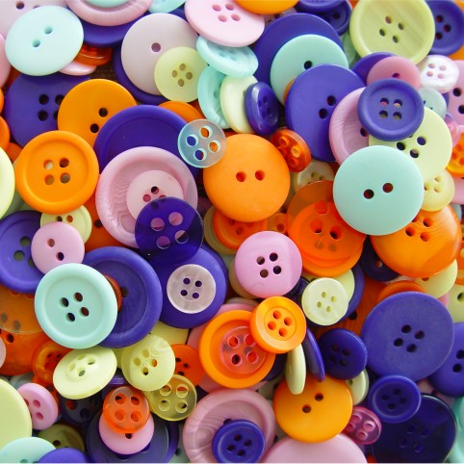
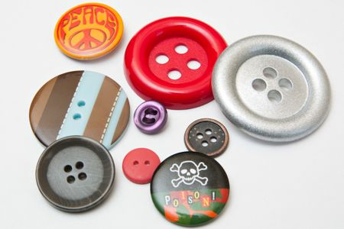
Activité de récapitulation
Voici 6 critères ( 3 sont objectifs et 3 sont subjectifs)
Nombre de trous 2. Couleur
Grosseur 4. Forme
5. Présence de motifs 6. Épaisseur
Critères objectifs | Critères subjectifs

Slide 11
Réalisation
2. Les boutons (suite)
Critère | Subjectif | Objectif | Explication
Couleur | x |  | La couleur est subjective puisque dans le cas des boutons de plus d’une couleur, la décision de la classe dépendra de l’observateur. De plus, certaines couleurs intermédiaires seront aussi difficiles à classer.
Nombre de trous |  | x | Le nombre de trous ne change pas selon l’observateur, c’est donc un critère objectif.
Grosseur | x | x | La grosseur est un critère subjectif, puisqu’il dépend de l’observateur. Cependant, il peut devenir objectif si on les mesure, ou encore si on se donne un comparatif (par exemple, une pièce de 1 dollar et une pièce de 5 cents; les « gros » boutons sont ceux plus gros que la pièce de 1 dollar, les « petits » boutons, ceux qui sont plus petits que la pièce de 5 cents et les « moyens » ceux se situant entre les deux). Si tous les observateurs utilisent les mêmes objets de référence, alors le critère est objectif.
Présence de motifs |  | x | Ce critère est objectif, mais peu précis, parce qu’il n’offre que deux caractéristiques : avec motifs et sans motif. Aussi, la définition de ce qui est un motif peut porter à confusion.
Texture | X |  | Laisse parfois à interprétation.
Épaisseur | x | x | Même chose que la grosseur.
Matériau |  | x | Objectif, mais pas nécessairement facilement observable par les élèves et donc sujet à des erreurs de classement.

Slide 12
Intégration des acquis
3. Objectivation
Durée : 15 minutes
Conclure en interrogeant les élèves sur l’activité qu’ils viennent de réaliser.
« Pourquoi est-ce qu’on a fait cette expérience ? Avons-nous fait des sciences ? »
Les scientifiques utilisent la classification pour distinguer les animaux, les plantes, les roches, les matériaux, les produits chimiques, etc. La classification, c’est une partie très importante de leur travail.
Comme nous l’avons vu aujourd’hui, pour pouvoir bien classer, il faut bien comprendre. Si nos critères ne sont pas bons, notre classification ne sera pas bonne non plus.
« Quelle partie de la démarche scientifique avons-nous mise en œuvre ? »
Avant de répondre, réviser les étapes de la démarche :
http://cdp.wpengine.com/wp-content/uploads/2013/10/dem_generale_affiche_8X111.pdf
Il y a eu observation et consignation des résultats, mais l’étape cruciale était la formulation d’hypothèse (trouver des critères, qui s’avéreront bon ou mauvais).
« Chez toi, est-ce qu’il y a des choses que toi ou d’autres membres de la famille pouvez classer ? »
Des livres, des jouets, des outils, des aliments dans le garde-manger, etc.

Slide 13
Évaluation
Numéro de l’évaluation | Nom | Pages
1 | Grille d’évaluation des mesures observables | 14
2 | Grille d’évaluation des activités | 15
3 | Grille synthèse d’évaluation | 16

Slide 14
Grille d’évaluation des
mesures observables (MO)
Date :__________
Nom de l’élève |  | Compétence 1 (démarche) |  | Compétence 1 (démarche)
 |  | Ordonné et structuré (A-E) |  | Engagé (Autorégulé, Actif, Passif, Désengagé)
1
2
3
4
5
6
7
8
9
10
11
12
13
14
15
16
17
18
19
20

Slide 15
Quiz 1 Titre
Grille d’évaluation des activités
 |  | Éléments observables
Critères | Méth. exp. | A | B | C Avec soutien (enseignant, équipe) | D Même avec soutien
Critère 2 Mise en oeuvre d'une démarche appropriée | MO, p. 1 et p. 2 MO p. 1 et p. 2 p. 3 | • Réalise une expérience de manière structurée, ordonnée et avec une rigueur exemplaire dans les raisonnements. • S'engage de manière active et autorégulée (planification). •L'élève utilise deux critères et les caractéristiques appropriées. • Comprend très bien ce qu'est la différence entre objectif et subjectif en utilisant au moins un critère objectif et en manifestant de la compréhension lors de la discussion de groupe et associe tout les bons critères dans le quiz objectif ou subjectif. A+ A A- | • Réalise une expérience avec de faibles lacunes au niveau de la rigueur des raisonnements ou de l'organisation des manipulations. • Se régule pendant sa démarche (actif). • L'élève utilise au moins un critère avec les caractéristiques appropriées. • Comprend bien ce qu'est la différence entre objectif et subjectif en utilisant au moins un critère objectif ou en manifestant de la compréhension lors de la discussion de groupe et associe plus de 2 bons critères dans le quiz objectif ou subjectif. B+ B B- | • Réalise une expérience avec un manque de rigueur dans les raisonnements et avec une faible organisation. • Reste passif pendant l'expérience. • L'élève n'utilise pas de critère avec les caractéristiques appropriés. • Ne comprend pas la différence entre objectif et subjectif en utilisant aucun critère objectif et ne manifeste pas de compréhension lors de la discussion de groupe, mais tente de comprendre en posant de questions et n'associe pas plus de 2 bons critères dans le quiz objectif ou subjectif. C+ C C- | • Absence ou manque flagrant de structure et de rigueur dans les raisonnements. • Est désengagé. • Ne pose pas de questions et ne manifeste aucun intérêt à comprendre les nouvelles notions et n'a aucune bonne association dans le quiz objectif ou subjectif. D+ D E

Slide 16
Quiz 1 Titre
Grille synthèse d’évaluation de l’activité
Nom de l’élève |  | Critère 1 |  |  | Critère 2 |  |  | Critère 3 |  |  | Critère 4
Provenance des observations |  | Écrits page(s) : | Manif. obs. | Note ou Cote | Écrits page(s) : | Manif. obs. | Note ou Cote | Écrits page(s) : | Manif. obs. | Note ou Cote | Écrits page(s) : | Manif. obs. | Note ou Cote
1
2
3
4
5
6
7
8
9
10
11
12
13
14
15
16
17
18
19
20

Slide 17
Fiches d’activité
Fiche | Nom | Page
A | Critères et caractéristiques | 01
B | Feuille de travail | 02
C | Classification des boutons | 03-04

Slide 18
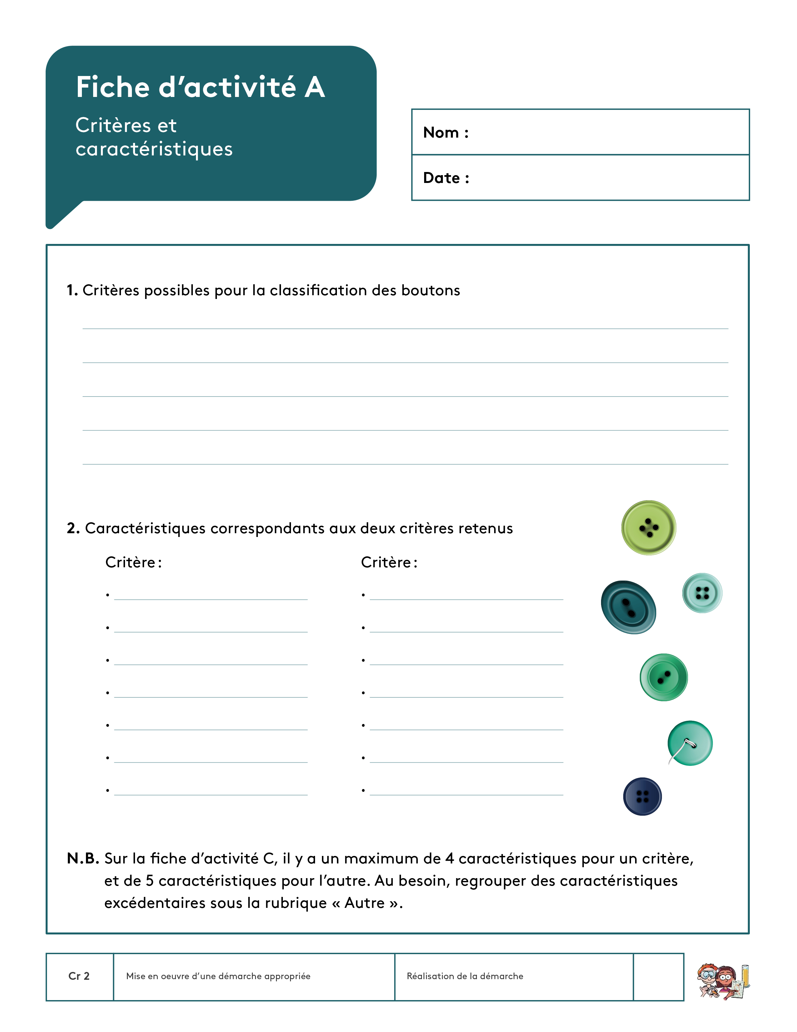

Slide 19
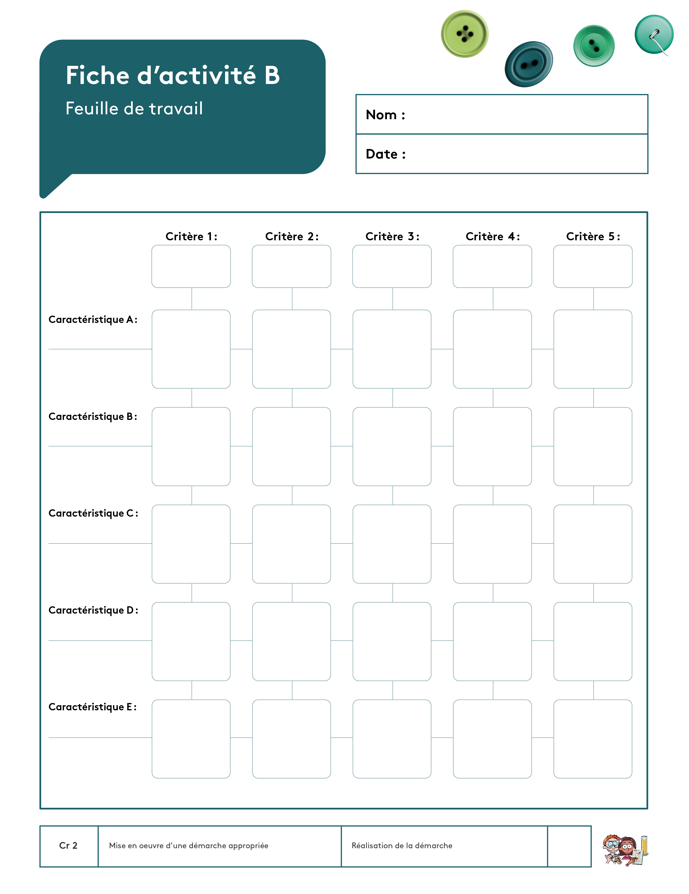

Slide 20
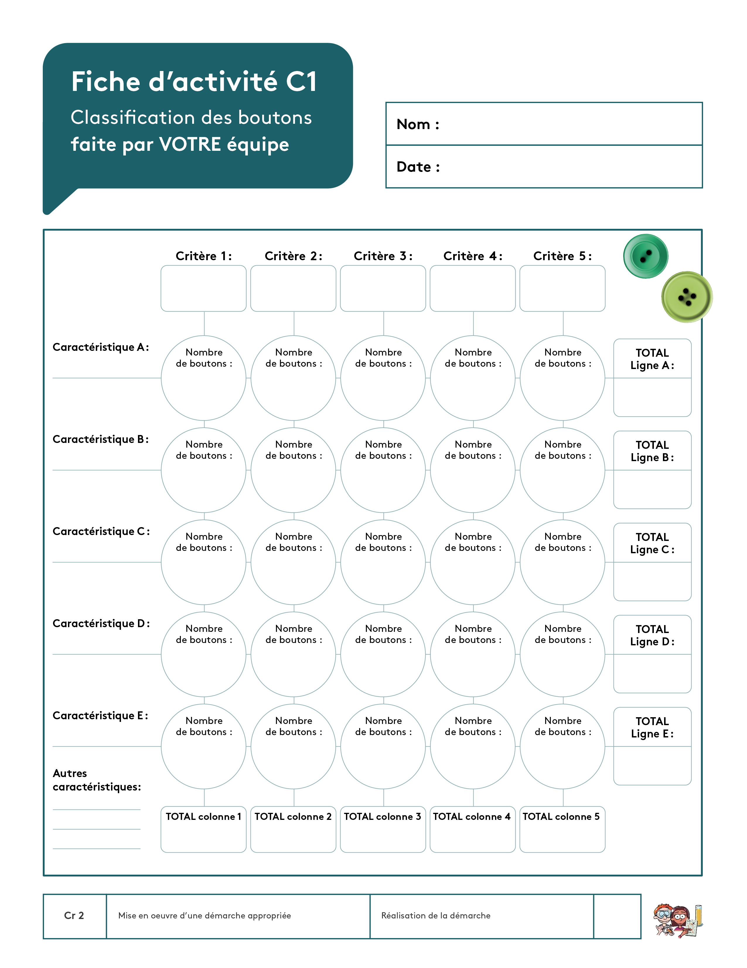

Slide 21
